Slide 1
«Человек, не знающий своего прошлого, не знает ничего».
Проект в подготовительной
группе №3:
«Быт и традиции русского
народа»
Подготовили: Давыдова Е.А.,
Мальцева О.Я.

Slide 2
Тип проекта:
информационно-творческий
Образовательные области:
«Речевое развитие», «Художественно-эстетическое развитие», «Социально-коммуникативное развитие».
Вид проекта:
краткосрочный (с 24.01.2022 по 28.02. 2022г)
Состав участников:
групповой
(воспитатели, дети подготовительной группы, родители).

Slide 3
Актуальность выбранной темы:
Старинная пословица гласит:
«Человек, не знающий своего прошлого, не знает ничего».
Ведь без знаний традиций, обычаев русского народа, невозможно воспитать полноценного человека.
В настоящее время проявляется всё больший интерес к традициям, истории, культуре своей Родины. В любых предметах быта и трудовой деятельности, костюмах и фольклорных произведениях ярко проявляются душа народа, его образ жизни. Мы в своей группе решили познакомить детей с традициями русского народа, изучению истории русского быта, устройства деревенской избы, различных обычаев и поверий, существовавших в русских семьях. Выбор темы вызван интересом детей к образу жизни русского народа, к разнообразию старинных предметов домашнего быта, к разделению труда в семье.
Проблема: В наши дни дети мало получают информации о русской культуре, быте. Поэтому мы серьезно задумались над проблемой приобщения детей к истокам русской народной культуры. В связи с этим мы посчитали актуальным проведение данного проекта с детьми подготовительной группы.

Slide 4
Цель:
формирование у детей первоначальных представлений о традициях и быте наших предков.
Задачи:
познакомить детей с историей жилища русских людей, бытом, традициями;
развивать у детей и интерес и любовь к родной культуре, обычаям, традициям;
стимулировать развитие познавательных и творческих способностей через разные виды детской деятельности по теме проекта;
воспитывать интерес и уважение к прошлому своего народа.

Slide 5
Ожидаемый результат:
У детей сформированы первоначальные представления о традициях и быте наших предков;
дети имеют представления о жилище русских людей, быте, традициях;
дети проявляют и интерес и любовь к родной культуре, обычаям, традициям;
у детей развиты познавательные и творческие способности через разные виды детской деятельности по теме проекта;
дети проявляют интерес и уважение к прошлому своего народа.

Slide 6
Просмотр видеофильма «Убранство русской избы»

Slide 7
Просмотр видеопрезентации «История русской печи»

Slide 8
Просмотр презентации «Посуда наших предков»

Slide 9
Беседа по макету
«Быт русского народа»
Рассматривание традиционной
русской посуды.

Slide 10
Чтение русских народных сказок

Slide 11
Настольные игры «Найди и назови предмет русского быта» Пазлы «Русские промыслы»

Slide 12
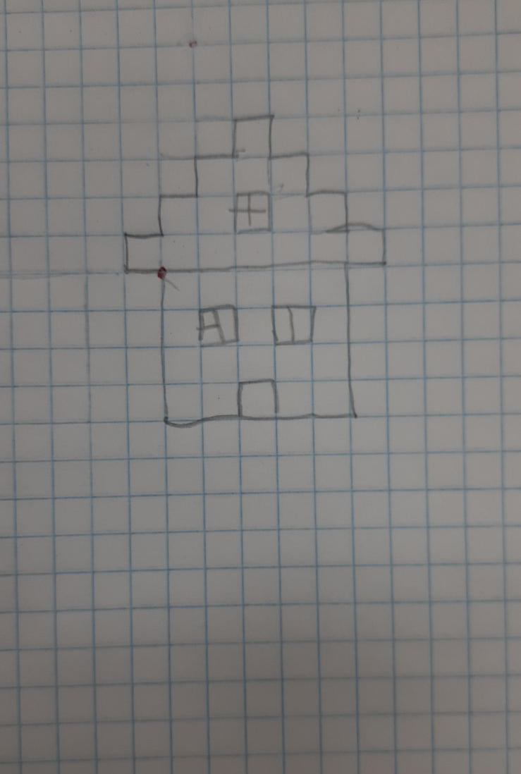
Графический диктант «Избушка»

Slide 13
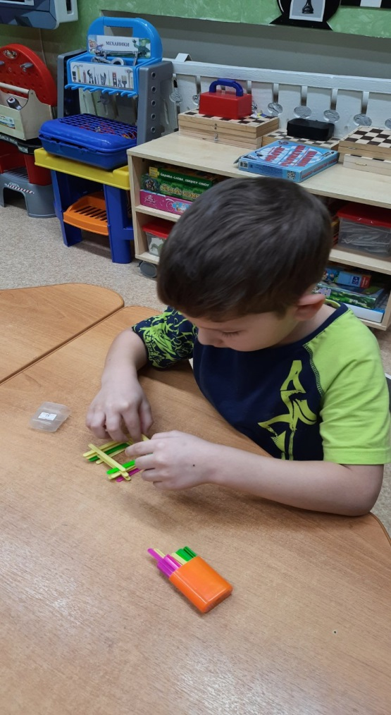
Конструирование из счетных палочек «Колодец»

Slide 14
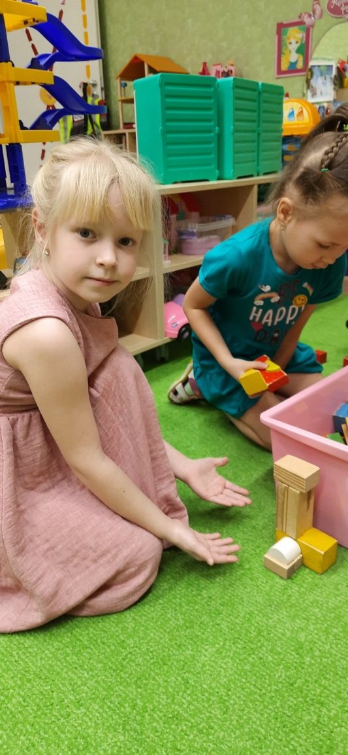
Конструирование «Русский терем», «Печка-помощница»

Slide 15
Конструирование из бумаги «Традиции русского чаепития»

Slide 16
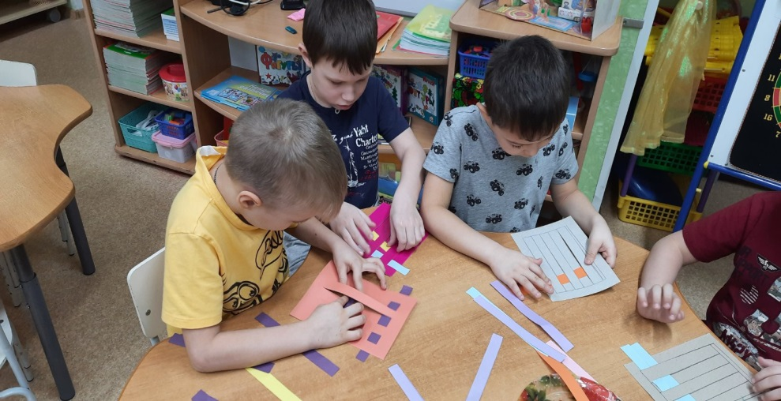
Конструирование из бумаги «Плетеный коврик»

Slide 17
Рисование «Узоры гжельской росписи»

Slide 18
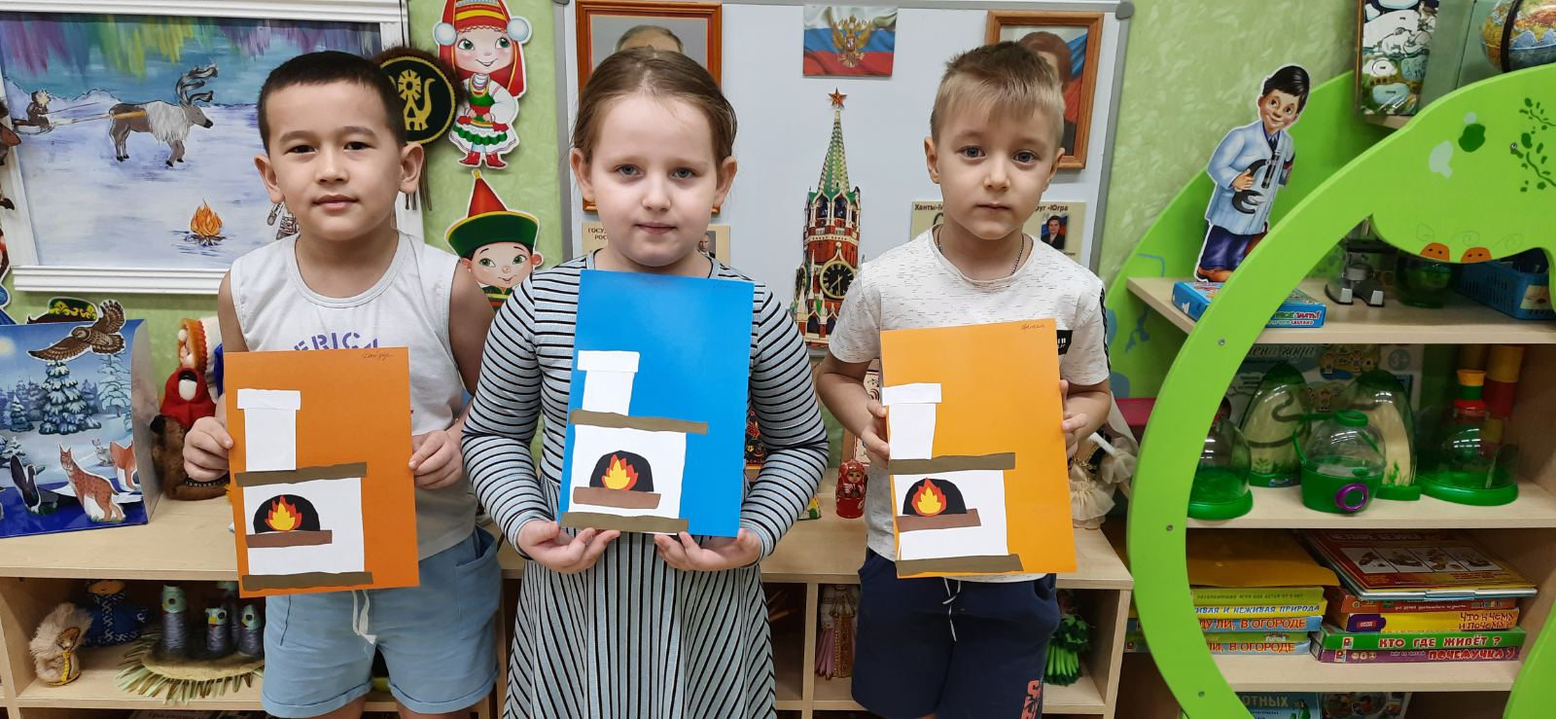
Аппликация «Русская печка»

Slide 19
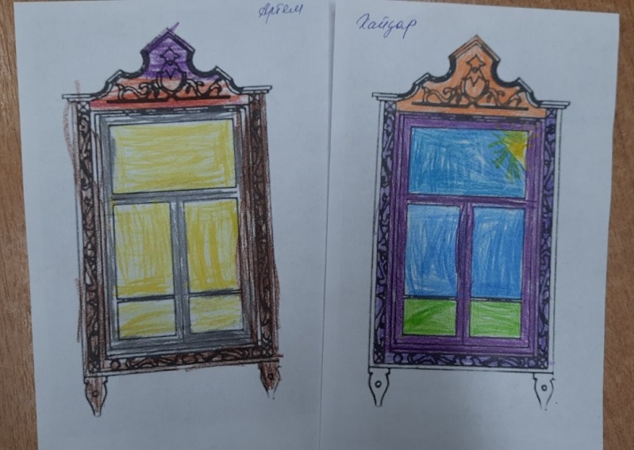
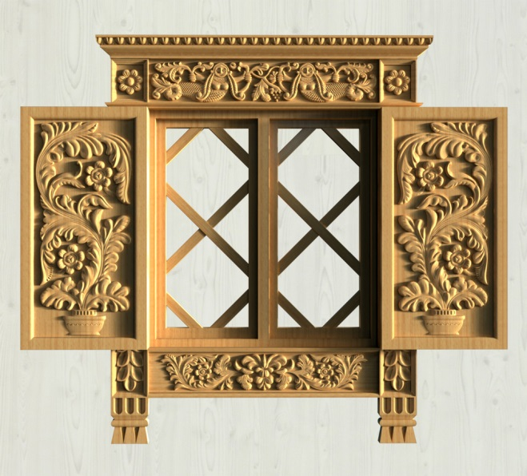
Раскраски «Окошко кружевное»

Slide 20
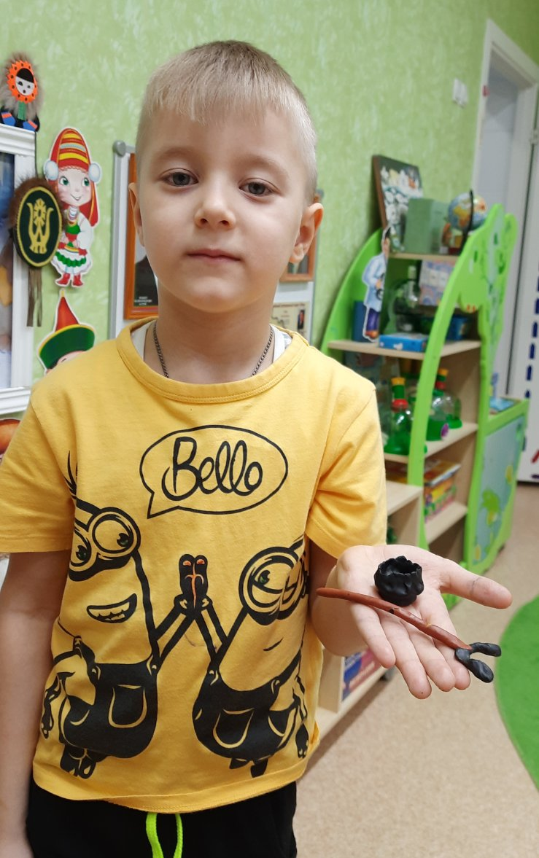
Лепка «Чугунок и ухват»

Slide 21
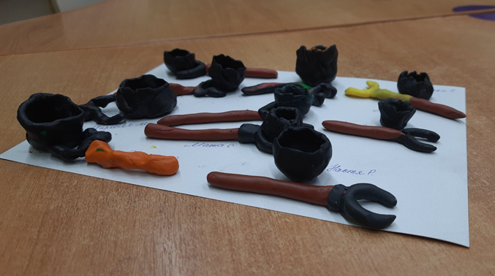
Итог проектной деятельности: Выставка творческих работ детей

Slide 22
СПАСИБО ЗА ВНИМАНИЕ!

